Slide 1
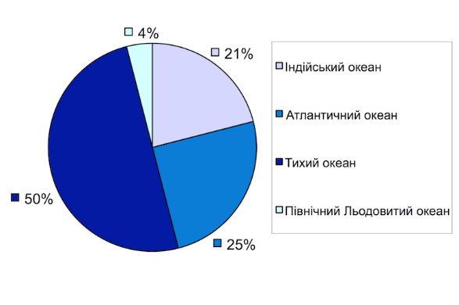
Індійський океан
Інді́йський океа́н — третій за розміром океан на Землі, між Африкою, Азією, Австралією та Антарктидою і займає близько 20% водної поверхні Землі
Загальна площа становить 76,2 млн. км². Максимальна глибина — до 7 729 м, середня глибина — 3 897 м; солоність 34-41‰.

Slide 2
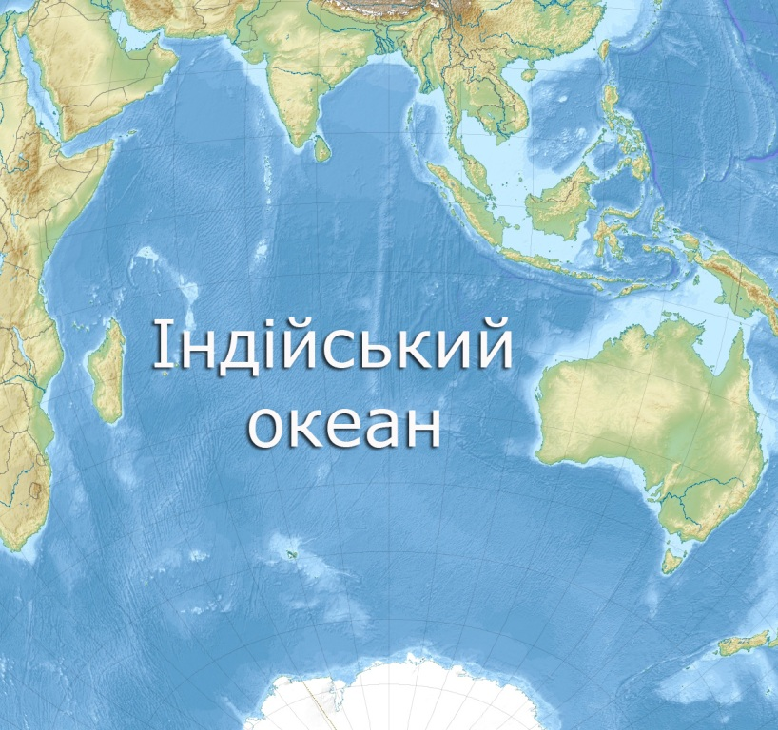
Моря та затоки
Охоплює такі моря: Червоне, Аравійське, Андаманське, Тиморське, Арафурське, Дейвіса, Співдружності.
А також затоки: Аденську, Оманську, Перську, Бенгальську, Карпентарію, Велику Австралійську.

Slide 3
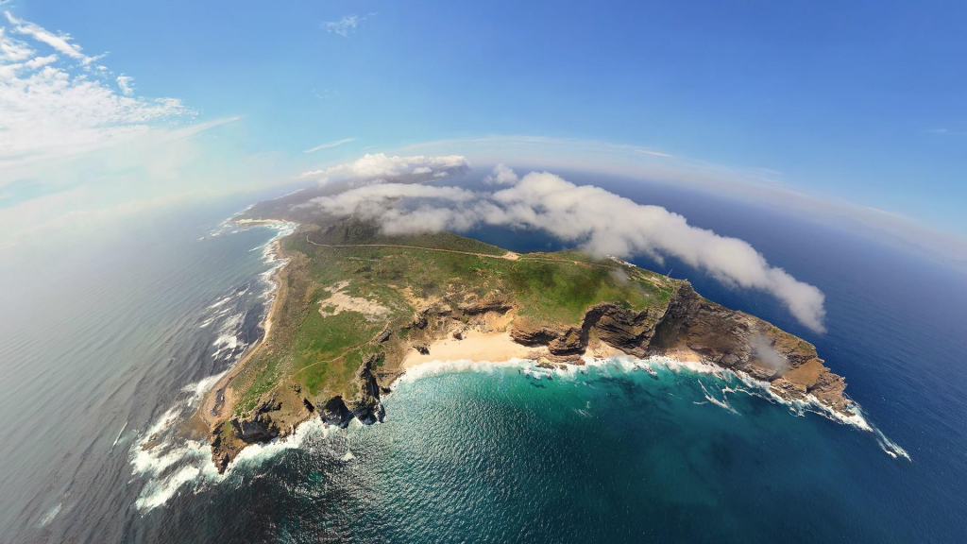
Острови
Островів в Індійському океані мало і зосереджені вони переважно в західній частині та поділяються на три групи :
Материкові острови — Мадагаскар, Великі Зондські, Тасманія, Шрі-Ланка, Сокотра, Куріа-Муріа та дрібніші.
Вулканічні острови
Коралові атоли — Лаккадівські острови, Мальдівський архіпелаг, Чагос, Кокосові острови.
Атоли складені з коралового піску, гравію, щебню та великої кількості мушлів.

Slide 4
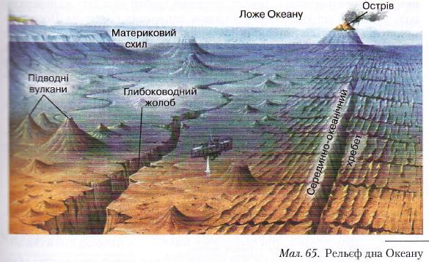
Рельєф дна
Дно Індійського океану має складну будову з хребтами та улоговинами. Хребти складаються з обривистих гірських ланцюгів. Під водами океану ховається багато діючих вулканів.

Slide 5
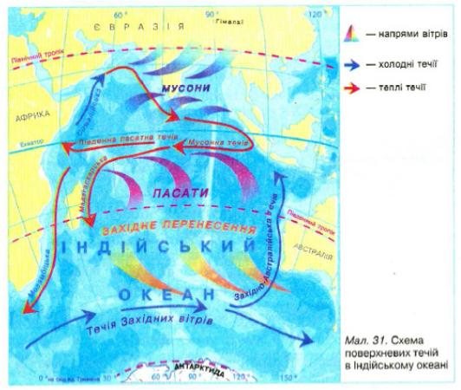
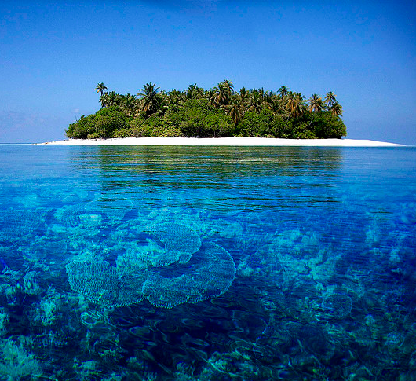
Клімат
Середня річна температура досягає 25 °. Влітку температура тут висока, а взимку — 6-17 °C.
Температура поверхневих вод становить 28-29 °C.

Slide 6
Корисні копалини
Найважливішими корисними копалинами Індійського океану є нафта і природний газ. Їх родовища є на шельфах Персидської і Суецької заток, в протоці Басса, на шельфі півострова Індостан.

Slide 7
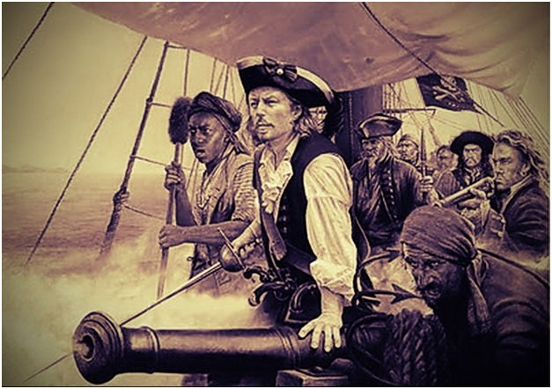
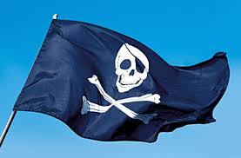
Піратство
Через високу інтенсивність руху нафтових танкерів, існує велика активність піратів біля узбережжя Сомалі. Це становить загрозу для судноплавства

Slide 8
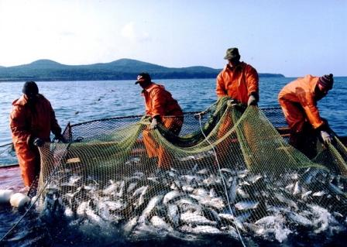
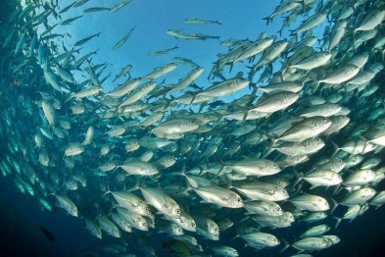
Рибна промисловість
Значення Індійського океану для світового рибальського промислу невелика: улови тут становлять лише 5% від загального обсягу.
Головні промислові риби тутешніх вод — тунець, сардина, хамса, кілька видів акул, барракуди і скати;
Ловлять тут також креветок, омарів і лангустів.

Slide 9
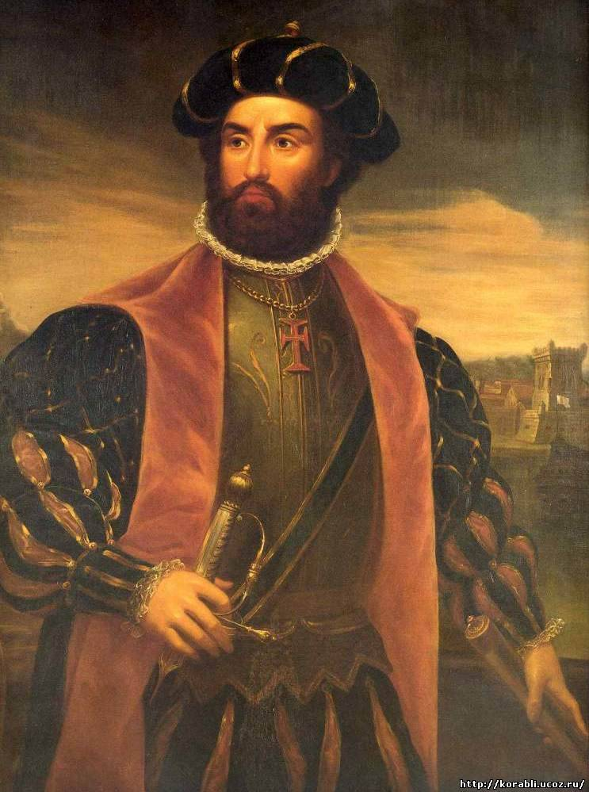
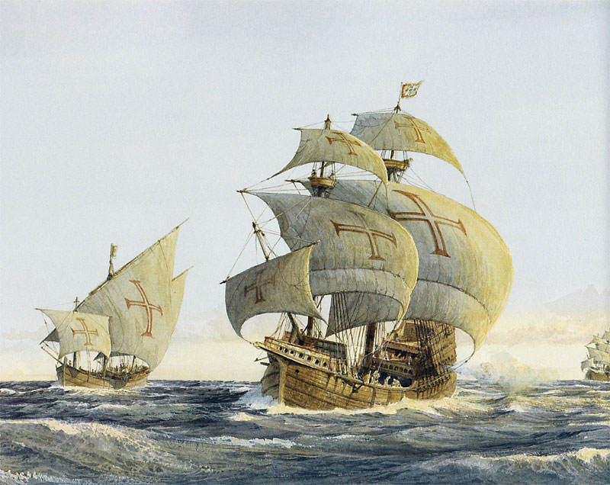
Історія освоєння
Торговці і мореплавці ще багато тисячоліть тому відкрили Індійський океан. Цікаві факти про цей південний океан збереглися ще з XV століття. Першим європейцем, який дістався до вод Індійського океану, став Васко да Гама.
Назва океану відображає прагнення перших дослідників знайти з його допомогою шлях у незвідану країну — Індію. Раніше ж океан називався Східним.

Slide 10
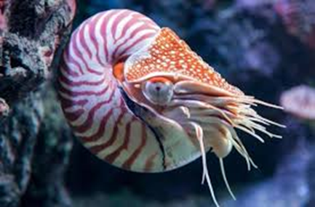
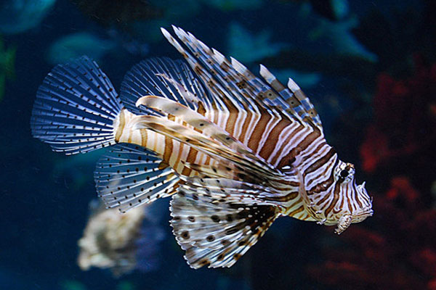
Тваринний світ
Цікаво, що у водах Індійського океану мешкає величезна кількість небезпечних для життя і здоров’я людини тварин. Це молюски, отруйні змії і медузи, восьминоги і, звичайно ж, акули, яких в Індійському океані велика різноманітність.
Напад акул на людей біля узбережжя Індійського океану — не рідкість. Найбільш поширеними видами акул є макрелова, довгоплавникова, океанічна, синя і сірі акули.
Найбільш лютою господинею індійських вод є велика біла акула.

Slide 11
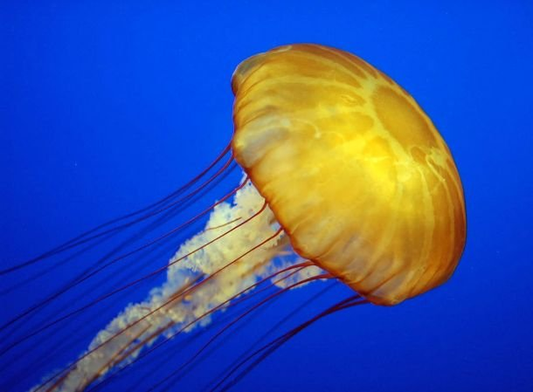
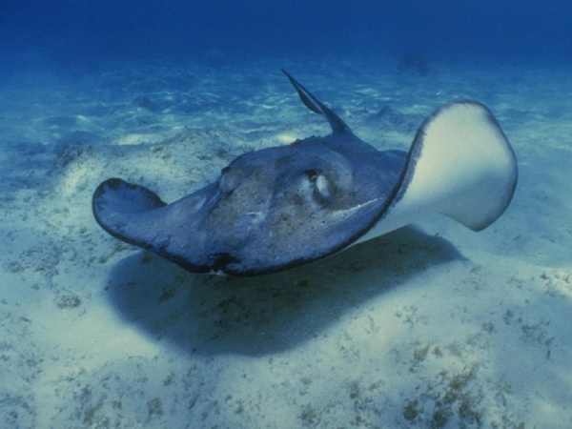

Slide 12
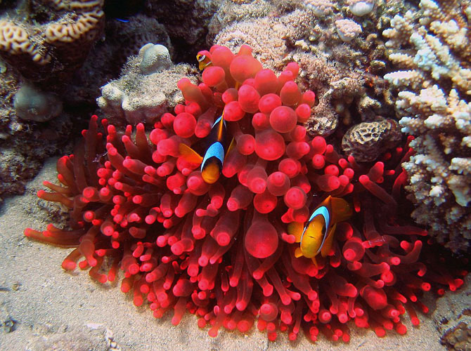
Рослинний світ
Води цього океану зберігають таємницю загадкового явища, досі не досліджений належним чином. Справа в тому, що на поверхні періодично з’являються і світяться кола правильної форми. За однією з версій, це світіння, що піднімається з глибин планктону, але їх ідеальна куляста форма поки ще залишається загадкою.
Рослинний світ представлений бурими, червоними та зеленими водоростями.

Slide 13
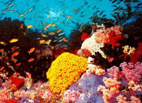
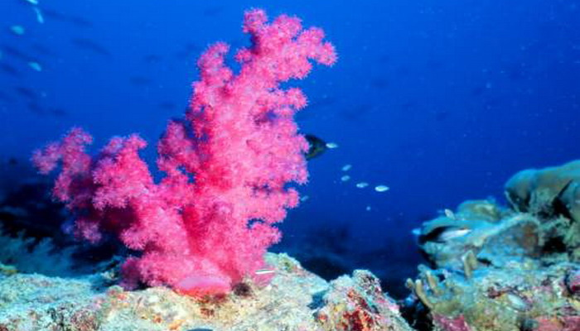
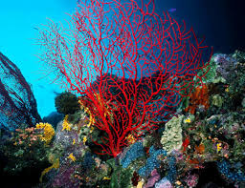

Slide 14
Інтернет - ресурси:
https://uk.wikipedia.org/wiki
http://opogode.ua/ua/
http://school.xvatit.com/

